Slide 1
Métaphysique
Substances et attributs

Slide 2
Plan du chapitre
Les individus
Substance et prédication – le carré ontologique
Substance et changement – l’hylémorphisme
Approches empiriste et rationaliste de la substance

Slide 3
Substances et attributs
3. Substance et changement

Slide 4
L’idée de changement
Disparition/apparition d’un état de choses
A T1 il y a un bloc de marbre (et pas de statue), à T2 il y a une statue (et pas de bloc de marbre)
Bloc de marbre
Statue de César
T1
Temps
T2

Slide 5
Trois cas distincts
1) Ce cheval est maigre, puis n’est pas maigre (est gros) : apparition/disparition d’une caractéristique du cheval (altération)

Slide 6
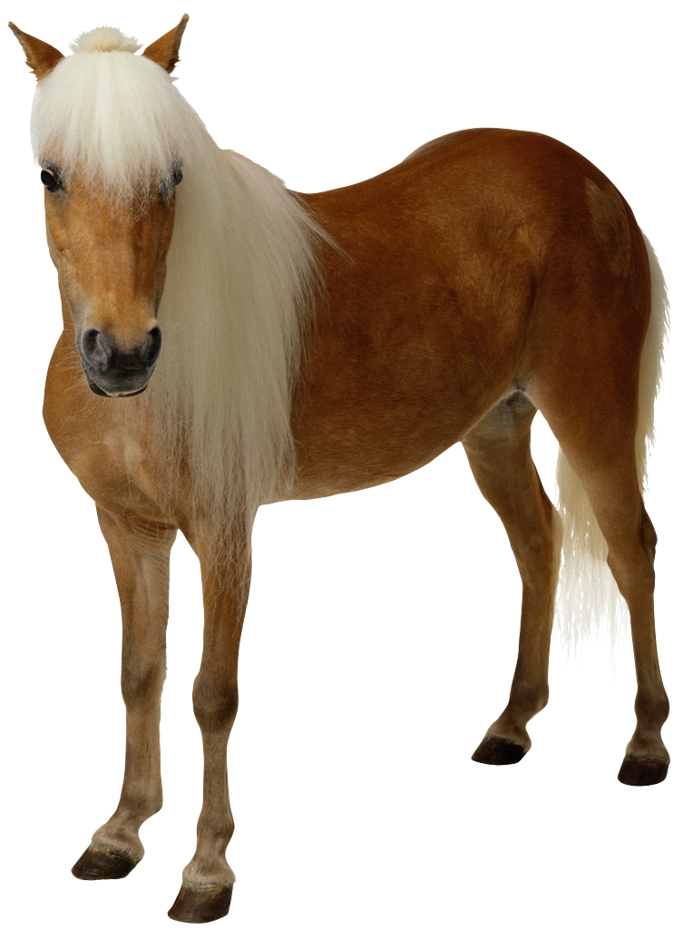
Altération

Slide 7
Trois cas distincts
1) Ce cheval est maigre, puis n’est pas maigre (est gros) : apparition/disparition d’une caractéristique du cheval (altération)
2) Il n’y a dans ce champ que deux chevaux, un mâle et une jument, puis il y a un troisième cheval (puis il n’y en a plus qu’un et un cadavre de cheval) : apparition/disparition d’un cheval (génération-corruption)

Slide 8
Génération-corruption

Slide 9
Trois cas distincts
1) Ce cheval est maigre, puis n’est pas maigre (est gros) : apparition/disparition d’une caractéristique du cheval (altération)
2) Il n’y a dans ce champ que deux chevaux, un mâle et une jument, puis il y a un troisième cheval (puis il n’y en a plus qu’un et un cadavre de cheval) : apparition/disparition d’un cheval (génération-corruption)
3) Il n’y a pas de cheval dans le champ à t, et à t+n alors que rien d’autre n’a lieu (ni processus, ni déplacement), tout d’un coup, il y a un cheval (apparition soudaine: création?)

Slide 10
Création-annihilation

Slide 11
Trois cas distincts
1) Ce cheval est maigre, puis n’est pas maigre (est gros) : apparition/disparition d’une caractéristique du cheval (altération)
2) Il n’y a dans ce champ que deux chevaux, un mâle et une jument, puis il y a un troisième cheval (puis il n’y en a plus qu’un et un cadavre de cheval) : apparition/disparition d’un cheval (génération-corruption)
3) Il n’y a pas de cheval dans le champ à t, et à t+n alors que rien d’autre n’a lieu (ni processus, ni déplacement), tout d’un coup, il y a un cheval (apparition soudaine: création?)

Slide 12
Idée de substrat
Dans 1), il y a un substrat permanent du changement : le cheval qui gagne/perd une caractéristique (qui devient, passe de la puissance à l’acte d’être F)
Altération

Slide 13
Idée de substrat
Dans 2), même si aucun animal ne devient un cheval (et si le cheval en mourant ne devient aucun animal), il y a néanmoins quelque chose (les gamètes) qui devient cheval, ou quelque chose que le cheval devient (la matière du cadavre)
Génération-corruption

Slide 14
Idée de substrat
Dans 3) il n’y a pas de substrat, rien qui demeure, mais quelque chose apparaît/disparaît.
Idée de création/annihilation (avec ou sans cause).
      Soit ce n’est pas un changement
      Soit il y a deux types de changements: avec et sans substrat
Création-annihilation

Slide 15
Cas particuliers
changement de un vers plusieurs objets : division cellulaire, division de l’amibe, du ver (fleuve)
changement de plusieurs vers un : génération/fécondation d’un individu à partir de deux, et transformation des gamètes en un être vivant
Notes:
Introduire plus de substrats, plus de propriétés, et permettre qu’un substrat se divise en plusieurs substrat ou se compose avec d’autres substrats pour donner un nouveau substrat (portion de matière)

Slide 16
Changement et substrat
Le bloc est changé en statue, substrat = marbre
Forme₁
≠
Forme₂
Marbre₁
Marbre₁
=
Bloc de marbre
Statue de César
T1
Temps
T2

Slide 17
Définition générale du changement
Un changement survient entre deux moments T1 et T2 si et seulement si
Un substrat S demeure entre T1 et T2
Il y a des propriétés : la F-té, la G-té
S a la F-té à T1, formant un composé C₁ (C₁ est F à T1), et S a la G-té à T2, formant un composé C₂ (C₂ est G à T2)

Slide 18
Changement extrinsèque
Généralité de la description précédente: vaut aussi pour
mouvement local :
  substrat = objet,
  propriété = localisation ? (relation à l’espace)
passage du temps :
  substrat = objet (espace),
  propriété = datation ? (relation au temps)
changement de Cambridge : Socrate devient plus petit que Théétète (qui grandit) :
  substrat = Socrate
  propriété = relation à Théétète

Slide 19
Inhérence et caractérisation
La propriété inhère dans son substrat : la figure (de César) dans le marbre, la couleur blanche dans le cheval d’Henri IV
La propriété caractérise le composé : la figure de César caractérise la statue de César, la blancheur caractérise le cheval blanc d’Henri IV

Slide 20
Hylémorphisme
Matière et forme
• Notion de forme: propriété intrinsèque
  inhérence = information du substrat,
  caractérisation = constitution du composé
• Notion de matière: substrat de la forme
Acte et puissance
Composé = être en acte, caractérisé par une forme
Matière = être en puissance (d’être F)
Forme = acte, actualité (l’être F, la F-té), du composé

Slide 21
Deux types de changements
Altération Bucéphale a grossi : c’est le même individu qui acquiert une propriété/forme (et en perd une autre) et demeure dans le changement. Nous identifions cet individu, substrat du changement, comme caractérisé par cette forme : c’est Bucéphale, ce cheval, qui grossit
Génération Bucéphale a été engendré : à partir des gamètes de ses parents, mais il n’y a pas d’individu identifié comme le substrat du changement, demeurant le même individu. On ne dira pas que ces gamètes sont devenues un poulain, elles (ni la matière des gamètes) ne sont pas caractérisées par cette forme.

Slide 22
Deux matières - sujets de changement
Matière = sujet de changement : ce qui peut avoir plusieurs formes dans le temps et servir de substrat au changement
Matière seconde = substance = sujet de caractérisation: ce qui peut avoir plusieurs formes dans le temps et est caractérisé par elles (substrat du changement accidentel) – matière dans laquelle (in qua) a lieu le changement
Matière prime = pur sujet de changement: ce qui peut avoir plusieurs formes dans le temps mais n’est caractérisé par aucune d’elle (substrat du changement substantiel) – matière à partir de laquelle (ex qua) a lieu le changement

Slide 23
Deux formes, deux composés
Forme accidentelle ou accident:
  peut être acquise/perdue dans le temps par une substance, en laquelle elle inhère et qu’elle caractérise (?): ce cheval
  Constitue une unité accidentelle (être par accident) qu’elle caractérise (?): ce cheval blanc
Forme substantielle
  peut être acquise/perdue dans le temps par la matière première, dans laquelle elle inhère
  constitue la substance, qu’elle caractérise: ce cheval

Slide 24
Changement accidentel
caractérise 2
caractérise 1
caractérise 1
caractérise 2
≠
Blancheur
Noirceur
inhère dans
inhère dans
Bucéphale
Bucéphale
=
Bucéphale blanc
Bucéphale noir
T1
Temps
T2

Slide 25
Changement substantiel
caractérisent
caractérise
≠
Formes des gamètes
Âme/humanité de Socrate
inhèrent dans
inhère dans
Matière prime₁
Matière prime₁
=
Gamètes de Socrate
Socrate
T1
Temps
T2

Slide 26
Définition du changement
Un changement intrinsèque survient entre deux moments T1 et T2 si et seulement si
Une portion de matière M demeure entre T1 et T2
Il y a des formes incompatibles : la F-té, la G-té
M a la F-té à T1, formant un composé hylémorphique C₁ (C₁ est F à T1), et M a la G-té à T2, formant un composé hylémorphique C₂ (C₂ est G à T2)
Le changement est accidentel si
M est identifiable (indépendamment de F et G) et on peut dire que M est F à T1 et que M est G à T2
Le changement est substantiel si
M n’est pas identifiable comme cet individu, et on ne peut pas dire que M est F à T1 ni que M est G à T2

Slide 27
Deux individus composés
Substance
Unité accidentelle
caractérise
caractérise 1
caractérise 2
Âme/humanité de Socrate
Noirceur
inhère dans
inhère dans
Matière prime₁
Bucéphale
Socrate
Bucéphale noir

Slide 28
Les composés
Composé (hylémorphique)
Constitue et caractérise
substrat
Matière
Forme
propriété
inhère dans

Slide 29
Substance et unité accidentelle
Unité accidentelle
Constitue (et caractérise)
Substance
Forme accidentelle
inhère dans (et caractérise)
Substance matérielle
Constitue (et caractérise)
Matière prime
Forme substantielle
inhère dans

Slide 30
Double composition
Socrate blanc
Socrate
blancheur
Matière prime
âme de Socrate (forme subst.)

Slide 31
Substances et attributs
4. Annexe: les conceptions empiriste et rationaliste de la substance

Slide 32
La conception empiriste de la substance
Locke : toute personne examinant sa notion de pure substance en général, découvrirait qu’il n’en a absolument aucune idée que la supposition seule d’un je-ne-sais-quoi, support de qualités capable de produire en nous des idées simples ; et ces qualités sont communément appelées accidents. Si l’on demandait quelle est la chose à laquelle sont inhérents la couleur ou le poids, il ne trouverait à dire que « les éléments étendus solides » Et si on lui demandait la nature de ce en quoi inhèrent cette solidité et cette étendue, il ne serait pas dans une situation meilleure que l’Indien déjà cité ; il disait que le monde était soutenu par un grand éléphant et on lui demanda : « sur quoi l’éléphant repose-t-il ? » ; il répondit : « sur une grande tortue » ; mais on insista : « Qui soutient la tortue au large dos ? », et il répliqua : « quelque chose, je ne sais quoi » (Essai II, 23, §2)

Slide 33
La conception empiriste de la substance
Kant Prolégomènes §46 : « en toute substance, le vrai sujet, ce qui reste après l’abstraction de tous les accidents (comme prédicats) reste inconnu »
L’identification de la substance au substrat de toutes ses déterminations (y compris les prédicats substantiels ; espèces et genres), correspond davantage à la matière (première) qu’à la substance (matière seconde) d’Aristote.
Mais cette conception veut maintenir l’idée que la substance est un individu (inconnaissable parce que sans caractérisation) : idée de particulier nu.

Slide 34
La conception rationaliste de la substance
Descartes Principes de la philosophie I, 51 : Lorsque nous concevons la substance, nous concevons seulement une chose qui existe en telle façon qu’elle n’a besoin que de soi-même pour exister. En quoi, il peut y avoir de l’obscurité touchant l’explication de ce mot, n’avoir besoin que de soi-même ; car, à proprement parler, il n’y a que Dieu qui soit tel, et il n’y a aucune chose créée qui puisse exister un seul moment sans être soutenue et conservée par sa puissance. C’est pourquoi on a raison dans l’Ecole de dire que le nom de substance n’est pas univoque au regard de Dieu et des créatures, c’est-à-dire qu’il n’y a aucune signification de ce mot que nous concevions distinctement, laquelle convienne à lui et à elles : mais parce qu’entre les choses créées quelques unes sont de telles natures qu’elles ne peuvent exister sans quelques autres, nous les distinguons d’avec celles qui n’ont besoin que du concours ordinaire de Dieu, en nommant celles-ci des substances, et celles-là des qualités ou des attributs de ces substances.

Slide 35
La conception rationaliste de la substance
Spinoza, Ethique I, définition 3 : « j’entends par substance ce qui est par soi et est conçu par soi : c’est-à-dire ce dont le concept n’a pas besoin du concept d’une autre chose, duquel il doive être formé »
Critère de l’indépendance
Monisme: Une seule substance (Dieu). Tous les individus sont des modifications finies de la substance

Slide 36
Reconstruction de l’argument spinoziste pour le monisme (J-B Guillon)
(I) Seuls les êtres nécessaires (non causés par un autre être) sont des substances
La distinction entre une substance x et sa propriété (modification) y est équivalente par définition au fait que x peut exister sans y tandis que y ne peut exister sans x (dépendance existentielle)
Toutes les fois qu’une entité y ne peut exister sans x (mais x peut exister sans y), on doit dire que y n’est pas une substance mais une simple propriété (modification) de x.
Si l’existence de y est causée par x, alors y ne peut exister sans x (mais x peut exister sans y)
(c) Si l’existence de y est causée par x, alors on doit dire que y n’est pas une substance.
(II) Il y a un seul et unique être nécessaire : Dieu (argument à fournir)
(C) Il y a une seule et unique substance : Dieu
Réponse : (1) est fausse : la notion de substance est introduite par exemples, non par définition à partir de la notion de dépendance existentielle, qui est une simple tentative d’explicitation

